Slide 1


LỚP 9
Gv: Trần Thị Thu Thủy
Trường THCS Nguyễn Bỉnh Khiêm

Slide 2
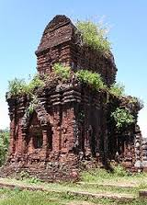
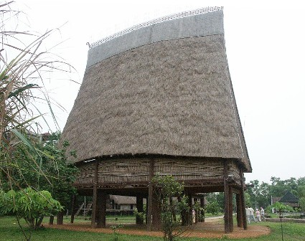
Chủ đề 3
SƠ LƯỢC VỀ KIẾN TRÚC CÁC DÂN TỘC THIỂU SỐ VIỆT NAM
Tiết 1: Tìm hiểu một số công trình kiến trúc của
dân tộc thiểu số Việt Nam

Slide 3
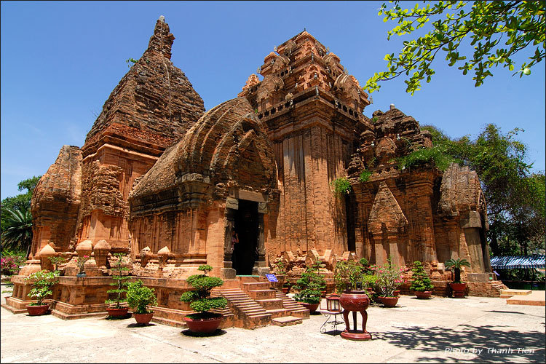
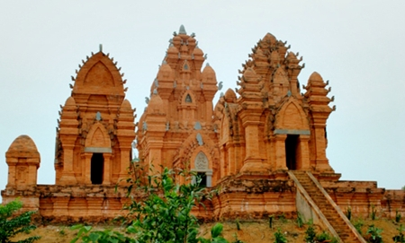
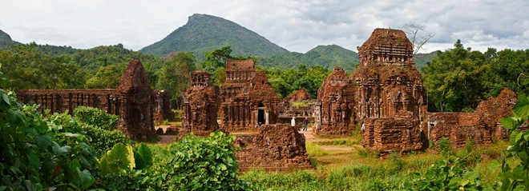
I- Kiến trúc Chăm
Tháp Po Nagar – Khánh Hòa
Tháp Po Klong Garai – Ninh Thuận
Đặc điểm của kiến trúc Tháp Chăm là gì ?
Màu sắc của Tháp Chăm Như thế nào ?
Tháp Chăm được làm bằng chất liệu gì ?
Bên ngoài Tháp Chăm được trang trí như thế nào ?
Những hình tượng nào thường được thể hiện trong các công trình kiến trúc Tháp Chăm ?
Các nhóm thảo luận và viết kết quả ra giấy
Thời gian: 5 phút
Thánh địa Mĩ Sơn – Quảng Nam

Slide 4

Tháp Chăm:
- Chịu ảnh hưởng văn hoá Ấn Độ và phật giáo.
Là công trình kiến trúc độc đáo có nhiều tầng, các tầng thu nhỏ dần.
Tháp Chàm được xây dựng bằng gạch màu đỏ cam trầm, các họa tiết trang trí được chạm khắc trên gạch của tường xây.
Hình tượng điêu khắc trên tháp thường là hình hoa lá, chim thú, vũ nữ và các vị thần.

Slide 5
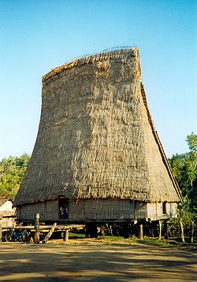
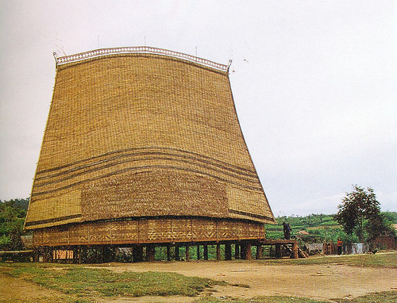
Nhà Rông của dân tộc Ba Na
II. Kiến trúc Nhà Rông Tây Nguyên
Nhà Rông của dân tộc Xơ Đăng
Hình dáng, cấu trúc của Nhà Rông như thế nào ?
Mái và thân của nhà Rông tỉ lệ như thế nào ?
Nhà Rông thường được dựng bằng vật liệu gì ?
Nhà Rông có hình trang trí gì ? Ở vị trí nào?
Các nhóm thảo luận và viết kết quả ra giấy
Thời gian: 5 phút

Slide 6

Nhà Rông:
Ở Tây Nam Trung Bộ (Tây Nguyên) có các dân tộc: Bana, Giarai, Êđê, Xơđăng, . . . Nét đặc sắc trong kiến trúc thể hiện rõ ở nhà rông như:
Được xây dựng chủ yếu bằng các vật liệu như gỗ, tre, lồ ô, cỏ tranh…
Thường cao khoảng 15 -20m. Sàn nhà dài khoảng 10m, rộng khoảng 4 - 6m, được dựng trên 8 cột lớn bằng thân gỗ.
Mái nhà Rông có hình như búa rìu, nóc nhà và cầu thang được trang trí với các họa tiết như rau dớn, quả bầu, nồi đồng hay cối giã gạo…

Slide 7
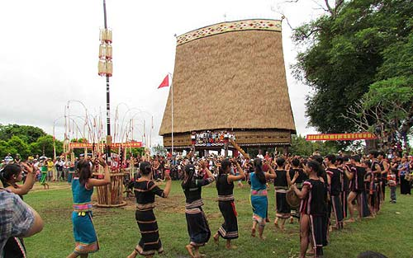
Nhà Rông là nơi sinh hoạt chung của buôn làng.

Slide 8
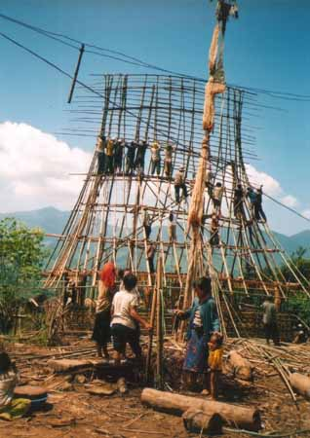
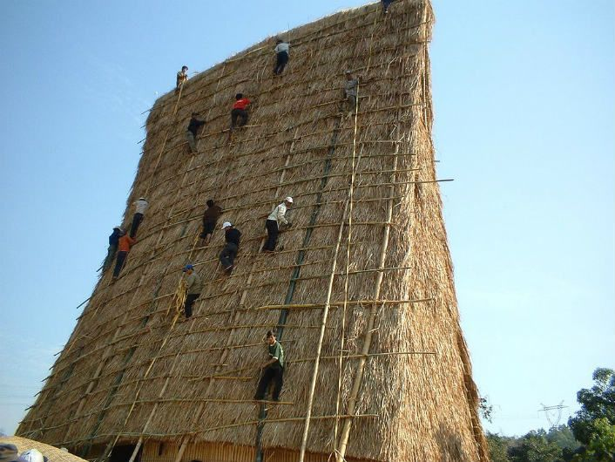
Kĩ thuật làm nhà Rông

Slide 9



DẶN DÒ
Chuẩn bị các nguyên vật liệu như tre, gỗ, nứa, lá cỏ khô… để tạo mô hình Nhà Rông

